Slide 1
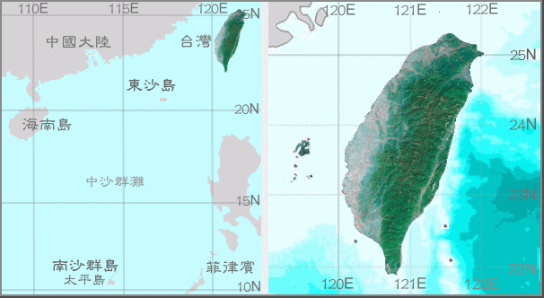

Slide 2
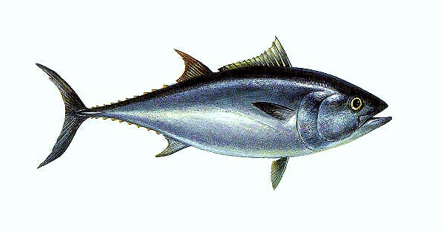
Thunnus maccoyii 南方黑鮪

Slide 3
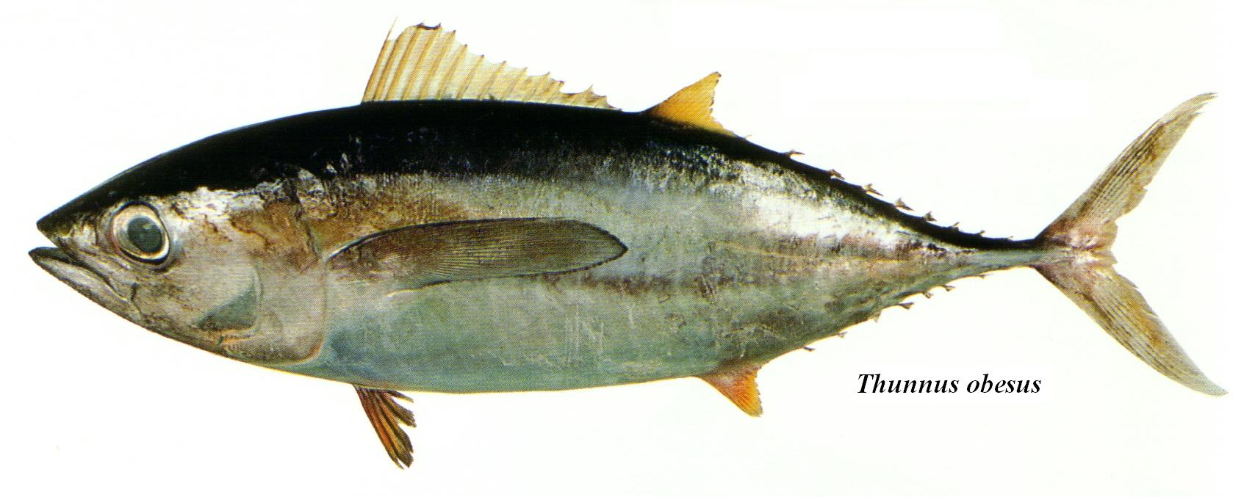
Thunnus obesus 黃鰭鮪

Slide 4
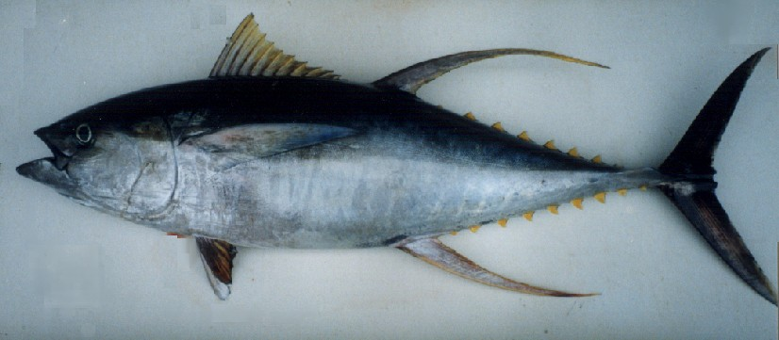
Thunnus obesus 黃鰭鮪

Slide 5
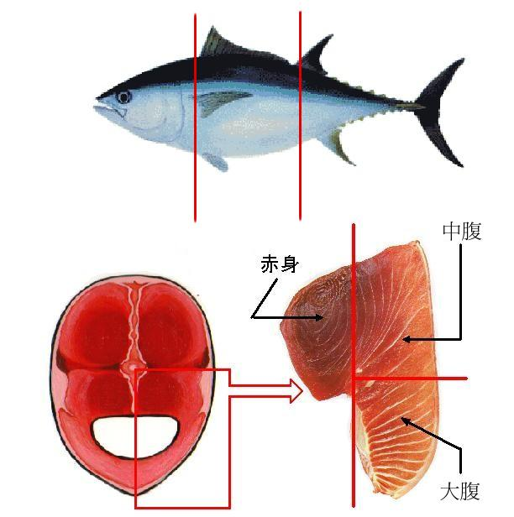

Slide 6
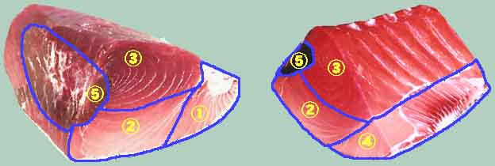
①＝大トロ ＝ 腹 片
②＝中トロ ＝ 皮 仔 油
③＝赤 身 ＝ 大 肉
④＝背トロ ＝ 三 角 肉
⑤＝血 合 ＝ 黑 肉

Slide 7
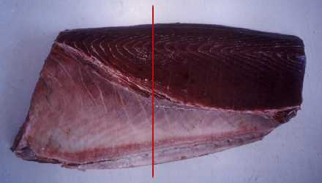

Slide 8
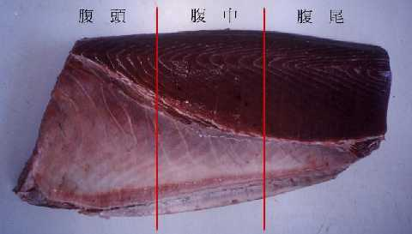

Slide 9
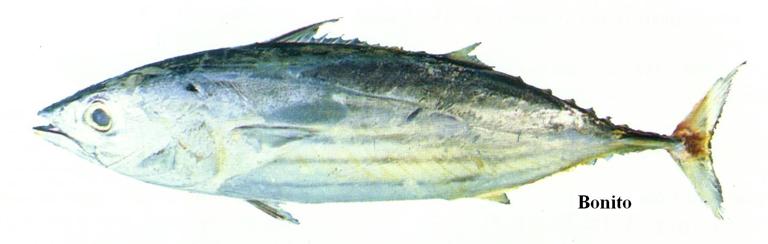
Katsuwonus pelamis 正鰹

Slide 10
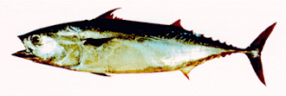
Auxis rochei 煙管仔

Slide 11
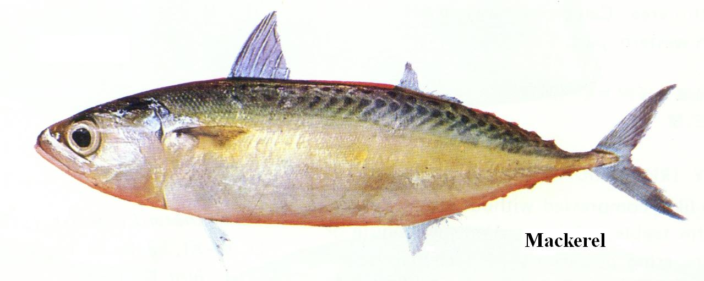
Rastrelliger kanagurta 金帶花鯖

Slide 12
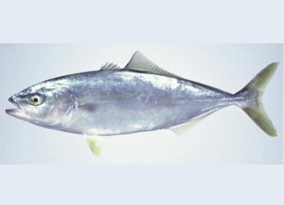
Japanese amberjack 正鰺

Slide 13
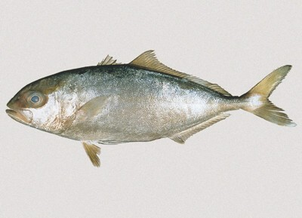
Greater amberjack

Slide 14
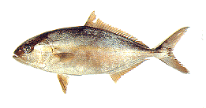
Seriola dumerili 紅魽鰺

Slide 15
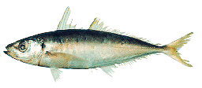
Decapterus maruadsi 銅鏡鰺

Slide 16
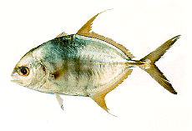
Carangoides ferdau 平線鰺

Slide 17
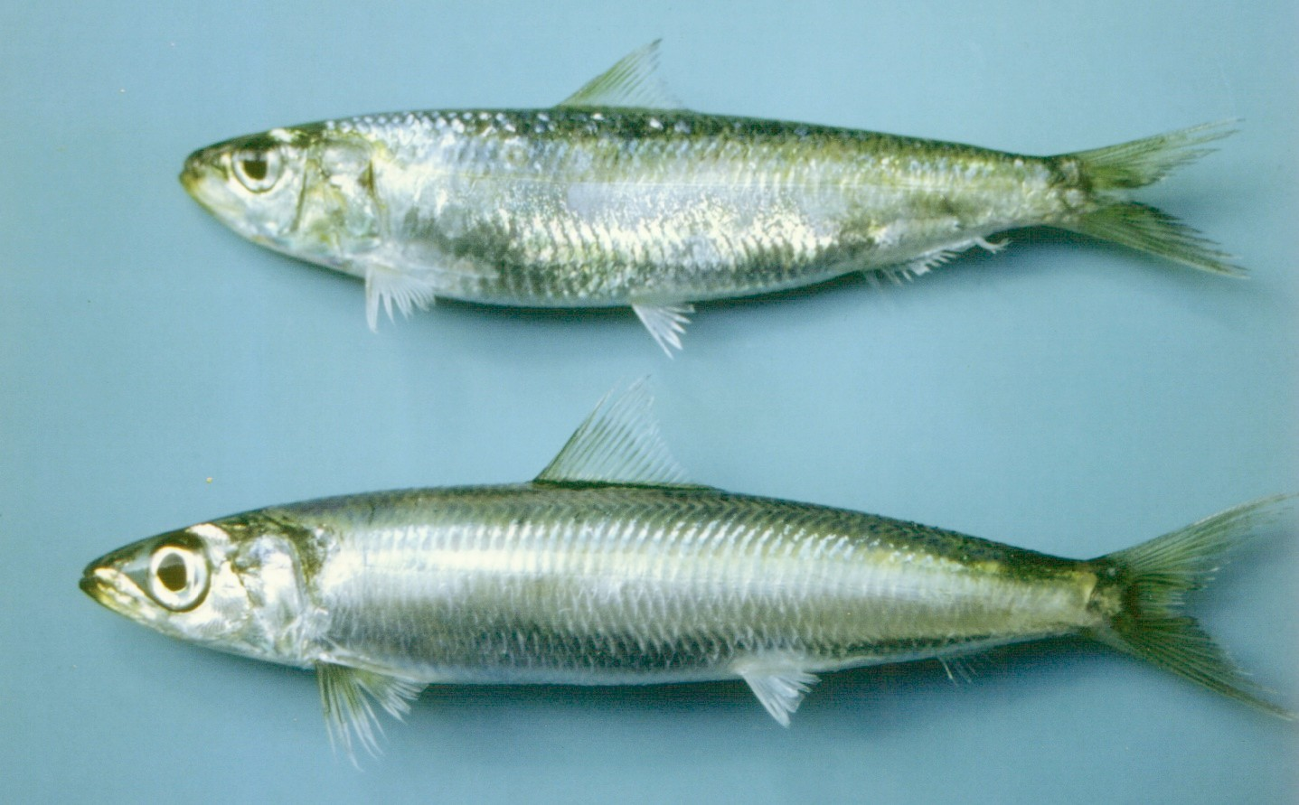
Etrumeus micropus 沙丁魚
俗名:臭肉鰮

Slide 18
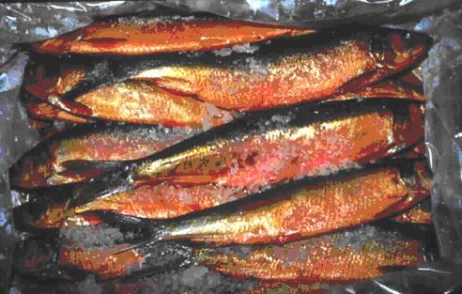
鹽藏鯖魚 (1)

Slide 19
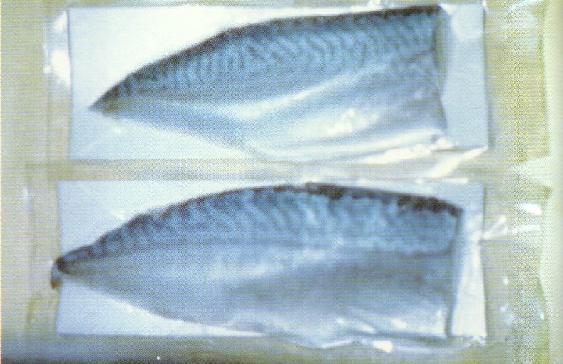
鹽藏鯖魚 (2)

Slide 20
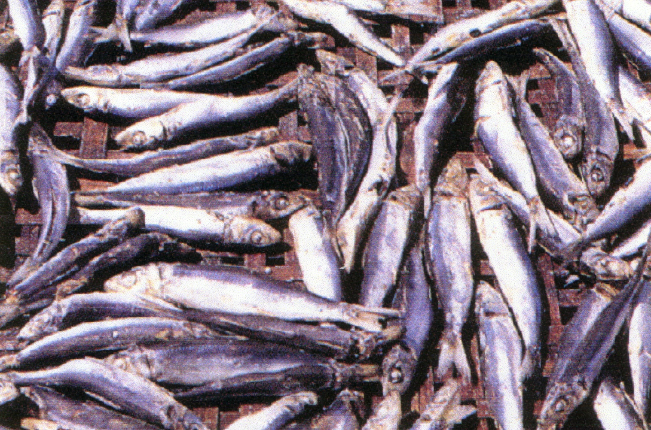
鰮魚煮干品

Slide 21
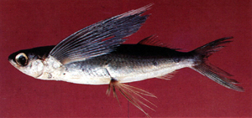
Cypselurus oligolepis 寡鱗飛魚

Slide 22
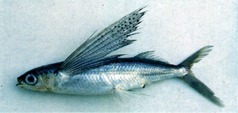
Cheilopogon atrisignis 紅斑鰭飛魚

Slide 23
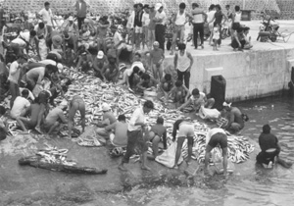
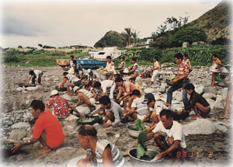
蘭嶼之飛魚捕獲期

Slide 24
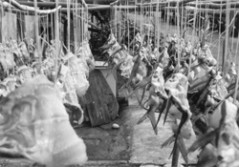
蘭嶼之飛魚干

Slide 25
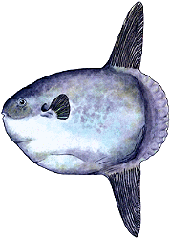
Masturus lauceolatus劍尾翻車魚

Slide 26
表六、動物性肌肉脂質的脂肪酸組成比較
表六、動物性肌肉脂質的脂肪酸組成比較
脂肪酸種類 | 牛肉 | 豬肉 | 奶油 | 鯨魚 | 嘉臘 | 鱈魚 | 香魚 | 鰻魚 | 文蛤 | 牡蠣
正丁酸C_{4:0} | - | - | 3.0 | - | - | - | - | - | - | -
正己酸C_{6:0} | - | - | 1.0 | - | - | - | - | - | - | -
正辛酸C_{8:0} | - | - | 1.0 | - | - | - | - | - | - | -
正癸酸C_{10:0} | - | - | 3.0 | - | - | - | - | - | - | -
月桂酸C_{12:0} | 0.1 | - | 3.0 | - | - | - | - | - | - | -
肉豆蔻酸C_{14:0} | 3.0 | 1.0 | 11.0 | 8.0 | 5.0 | 1.4 | 5.8 | 4.0 | - | -
棕櫚酸C_{16:0} | 29.0 | 28.0 | 25.0 | 13.0 | 16.8 | 17.6 | 25.6 | 20.7 | 18.2 | 14.5
硬脂酸C_{18:0} | 20.0 | 13.0 | 9.0 | 3.0 | 4.7 | 4.1 | 2.2 | 4.4 | 4.9 | 3.2
花生酸C_{20:0} | 0.8 | - | 0.5 | - | 0.5 | 0.2 | 0.4 | 0.1 | - | -
飽和脂肪酸總和 | 52.9 | 42.0 | 55.5 | 24.0 | 27.0 | 23.3 | 34.0 | 29.2 | 23.1 | 17.7
棕櫚油酸C_{16:1ω9} | 2.0 | 3.0 | 4.0 | 14.0 | 8.7 | 5.8 | 15.3 | 10.5 | 6.7 | 10.9
油酸C_{18:1ω9} | 42.0 | 46.0 | 33.0 | 34.0 | 18.8 | 15.3 | 14.8 | 36.3 | 1.0 | 2.0
單不飽和脂肪酸總和 | 44.0 | 49.0 | 39.0 | 48.0 | 27.5 | 21.1 | 30.1 | 46.8 | 7.7 | 12.9
亞麻油酸C_{18:2ω6} | 2.0 | 6.0 | 4.0 | 9.0 | 2.4 | 0.9 | 3.6 | 3.1 | - | -
次亞麻油酸C_{18:3ω6} | 0.5 | 0.8 | - | - | 5.0 | 2.2 | 16.0 | 4.2 | - | -
花生四烯酸C_{20:4ω6} | - |  | - | - | 3.5 | 4.3 | 0.5 | 1.2 | 5.1 | 3.9
EPA C_{20:5ω3} | - |  | - | 5.0 | 9.9 | 16.6 | 1.6 | 4.5 | 10.0 | 22.8
DHA C_{22:6ω3} | - |  | - | 12.0 | 19.3 | 28.1 | 1.7 | 5.7 | 16.5 | 10.7
多不飽和脂肪酸總和 | 2.5 | 6.8 | 4.0 | 26.0 | 40.1 | 52.1 | 23.4 | 28.7 | 31.6 | 37.4

Slide 27
表七、植物性食用油的脂肪酸組成比較
表七、植物性食用油的脂肪酸組成比較
脂肪酸種類 | 椰子油 | 棕櫚油 | 棉籽油 | 玉米油 | 芝麻油 | 葵花油 | 大豆油 | 花生油 | 橄欖油 | 油菜油
正丁酸C_{4:0} | - | - | - | - | - | - | - | - | - | -
正己酸C_{6:0} | 0.6 | 0.5 | - | - | - | - | - | - | - | -
正辛酸C_{8:0} | 8.0 | 4.0 | - | - | - | - | - | - | - | -
正癸酸C_{10:0} | 7.0 | 5.0 | - | - | - | - | - | - | - | -
月桂酸C_{12:0} | 48.0 | 50.0 | - | - | - | - | - | - | - | -
肉豆蔻酸C_{14:0} | 17.0 | 15.0 | 0.5 |  |  |  | 0.1 |  |  | 0.5
棕櫚酸C_{16:0} | 9.0 | 7.0 | 21.0 | 8.0 | 8.0 | 4.0 | 8.0 | 7.0 | 9.0 | 2.0
硬脂酸C_{18:0} | 2.0 | 2.0 | 2.0 | 3.0 | 4.0 | 3.0 | 4.0 | 4.0 | 3.0 | 0.9
花生酸C_{20:0} | - | - | 0.2 | 0.6 | 0.8 | 0.6 | 0.6 | 3.0 | - | 0.5
飽和脂肪酸總和 | 91.6 | 83.5 | 23.7 | 11.6 | 12.8 | 7.6 | 12.7 | 14.0 | 12.0 | 3.9
棕櫚油酸C_{16:1ω9} | 0.4 | 0.5 | - | - | - | - | 0.2 | - | - | 0.1
油酸C_{18:1ω9} | 6.0 | 15.0 | 29.0 | 46.0 | 45.0 | 33.0 | 28.0 | 60.0 | 82.0 | 18.0
單不飽和脂肪酸總和 | 6.4 | 15.5 | 29.0 | 46.0 | 45.0 | 33.0 | 28.2 | 60.0 | 82.0 | 18.1
亞麻油酸C_{18:2ω6} | 2.0 | 1.0 | 45.0 | 42.0 | 42.0 | 59.0 | 54.0 | 22.0 | 6.0 | 22.0
次亞麻油酸C_{18:3ω6} | - | - | 2.0 | - | - | - | 5.0 | - | - | 3.0
花生四烯酸C_{20:4ω6} | - | - | - | - | - | - | - | - | - | -
EPA C_{20:5ω3} | - | - | - | - | - | - | - | - | - | -
DHA C_{22:6ω3} | - | - | - | - | - | - | - | - | - | -
多不飽和脂肪酸總和 | 2.0 | 1.0 | 47.0 | 42.0 | 42.0 | 59.0 | 59.0 | 22.0 | 6.0 | 25.0

Slide 28
表八、迴游性魚類脂質的脂肪酸組成比較
脂肪酸種類 | 秋刀魚 | 鰮魚 | 鮪魚 | 鯖魚 | 鰹魚 | 鰺魚 | 鰤魚
正丁酸C_{4:0} | - | - | - | - | - | - | -
正己酸C_{6:0} | - | - | - | - | - | - | -
正辛酸C_{8:0} | - | - | - | - | - | - | -
正癸酸C_{10:0} | - | - | - | - | - | - | -
月桂酸C_{12:0} | - | - | - | - | - | - | -
肉豆蔻酸C_{14:0} | - | 5.0 | - | - | 1.7 | 4.1 | 6.6
棕櫚酸C_{16:0} | 10.9 | 14.0 | 11.9 | 17.4 | 38.9 | 22.0 | 16.8
硬脂酸C_{18:0} | 2.1 | 3.0 | 3.5 | 6.4 | 12.1 | 5.9 | 3.6
花生酸C_{20:0} | - | - | - | - | 0.3 | 0.3 | 0.2
飽和脂肪酸總和 | 13.0 | 22.0 | 15.4 | 23.8 | 53.0 | 32.3 | 27.2
棕櫚油酸C_{16:1ω9} | - | 12.0 | - | 23.9 | 3.3 | 8.2 | 7.2
油酸C_{18:1ω9} | 5.2 | 10.0 | 15.6 | 2.1 | 8.7 | 21.0 | 24.3
單不飽和脂肪酸總和 | 5.2 | 22.0 | 15.6 | 26.0 | 12.0 | 29.2 | 31.5
亞麻油酸C_{18:2ω6} | 1.7 | 15.0 | 2.1 | - | 1.3 | 0.5 | 1.0
次亞麻油酸C_{18:3ω6} | - | - | - | - | 1.0 | 0.5 | 0.4
花生四烯酸C_{20:4ω6} | 9.6 | 0.8 | 0.9 | 0.5 | 2.3 | 1.1 | -
EPA C_{20:5ω3} | 6.7 | 22.0 | 9.3 | 5.8 | 4.5 | 8.8 | 6.8
DHA C_{22:6ω3} | 8.0 | 19.0 | 28.7 | 11.0 | 20.1 | 17.4 | 11.2
多不飽和脂肪酸總和 | 26.0 | 56.8 | 41.0 | 17.3 | 29.2 | 28.3 | 19.4

